Slide 1
Uniwersytet III Wieku
2014/2015

Slide 2
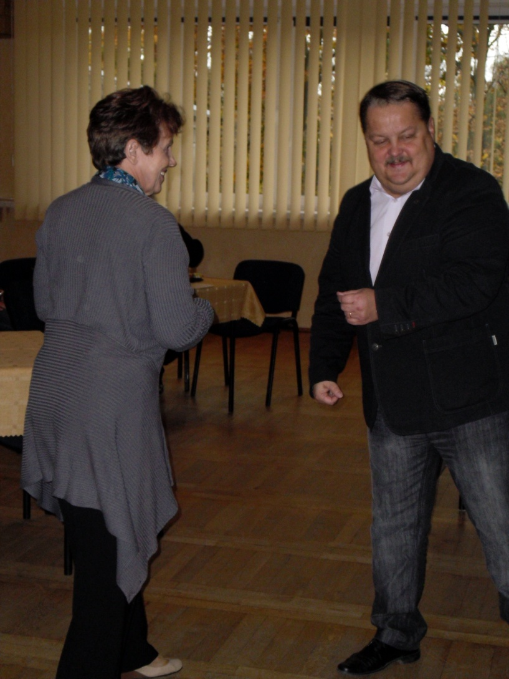
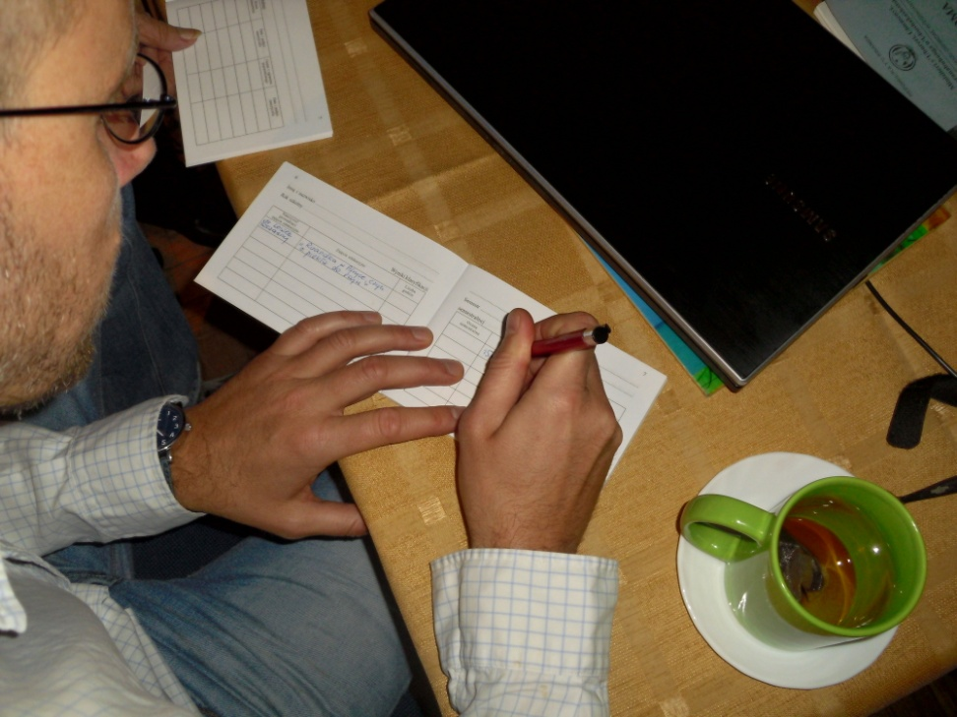
15.10.2014r. Inauguracja.Spotkanie z dr Leszkiem Szczasnym

Slide 3
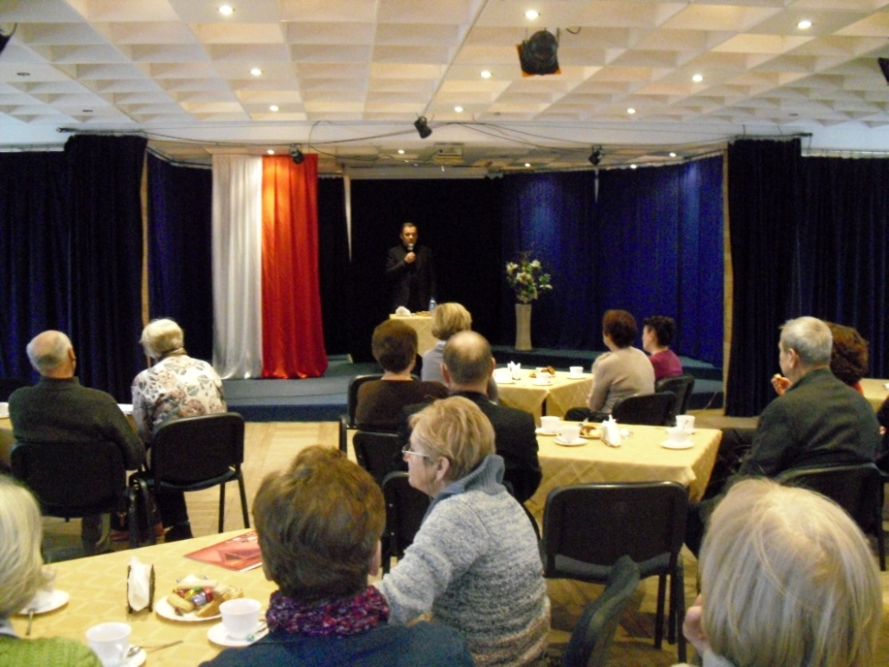
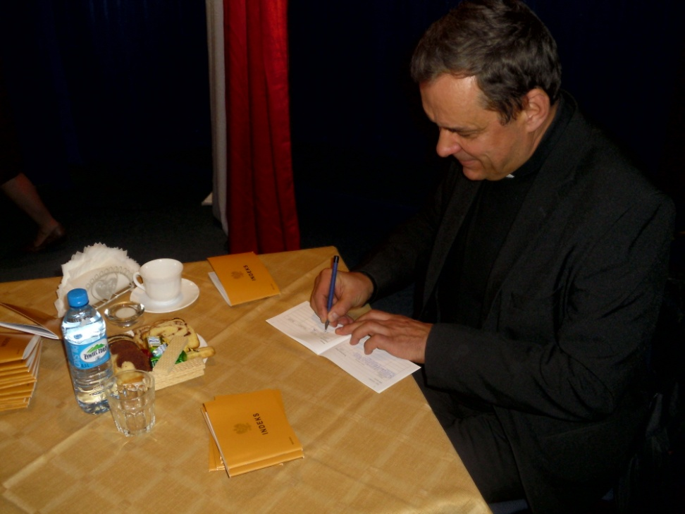
03.12.2014r. Ks.prof.Adam Skreczko „Kształtowanie więzi w rodzinie”

Slide 4
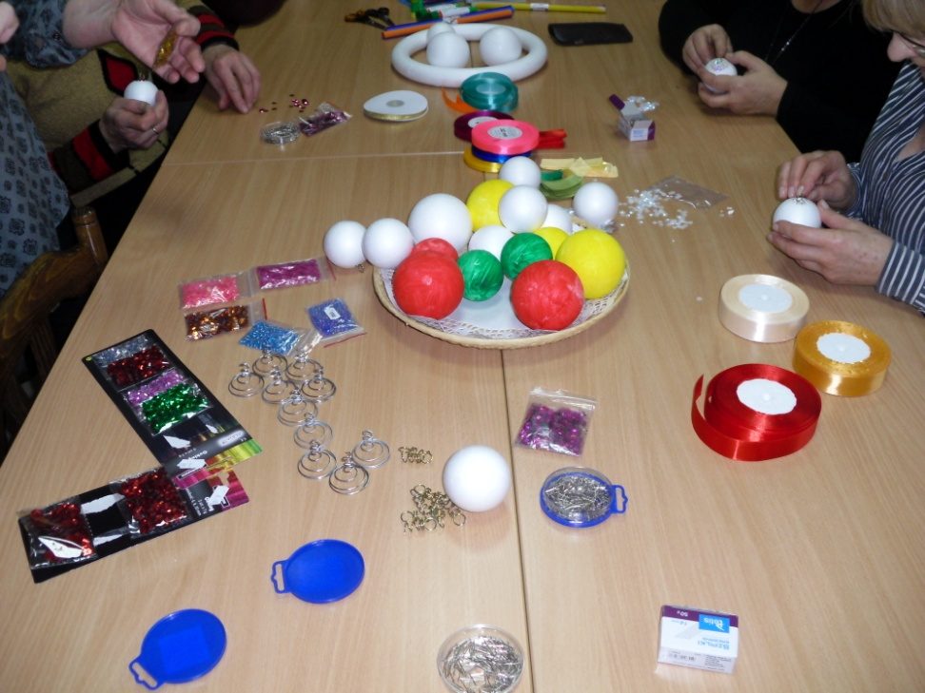
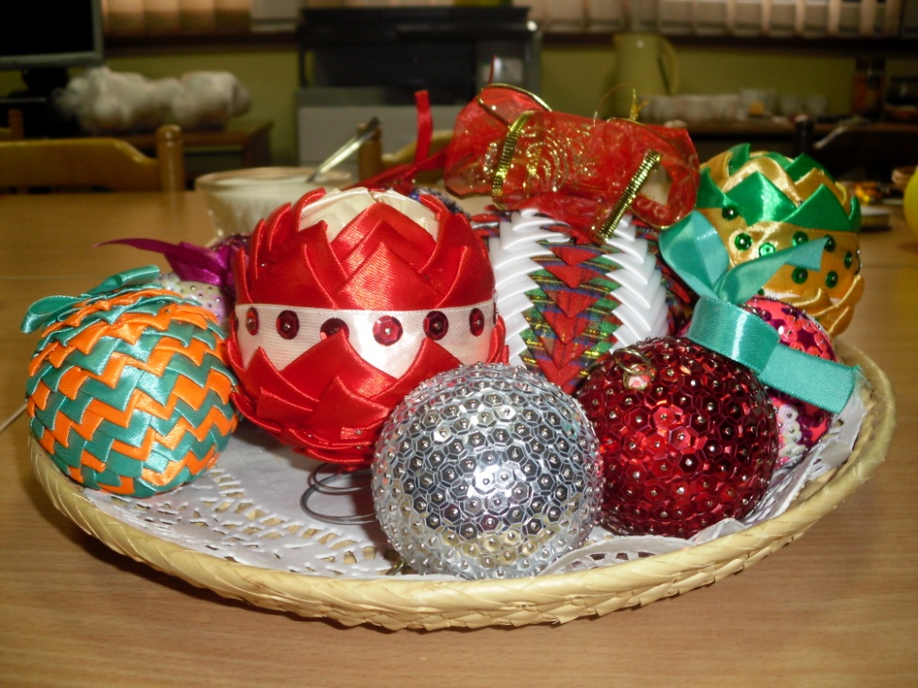
16.12.2014r. Warsztaty- Bombki

Slide 5
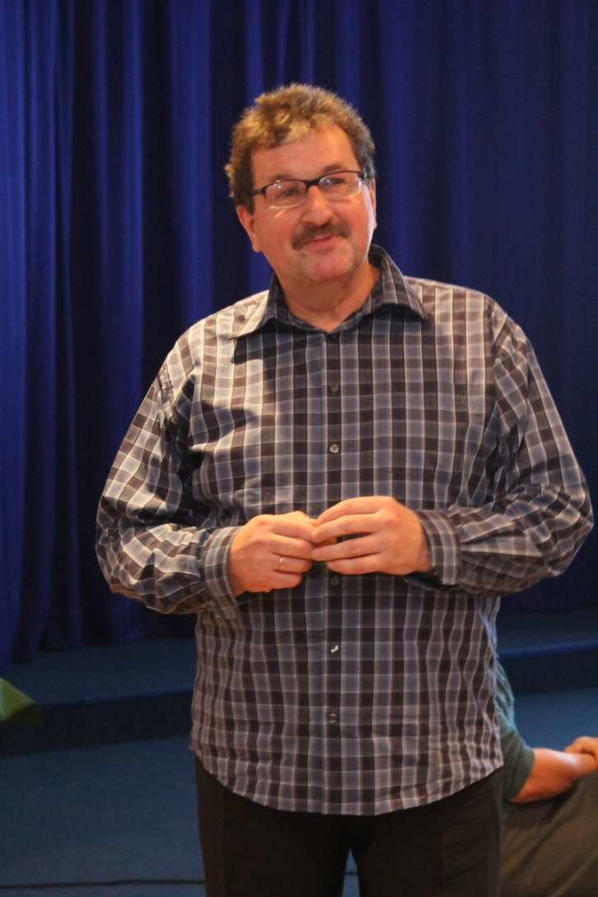
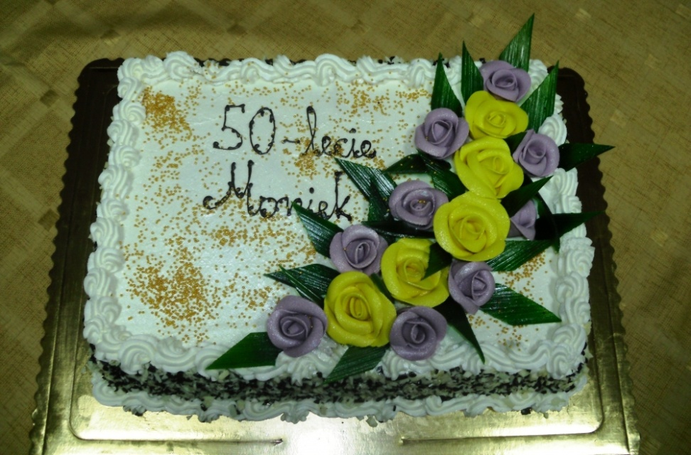
15.01.2015r. „Mońki-rys historyczny”-Tadeusz Skutnik.Wystawa Mońki w starej fotografii

Slide 6
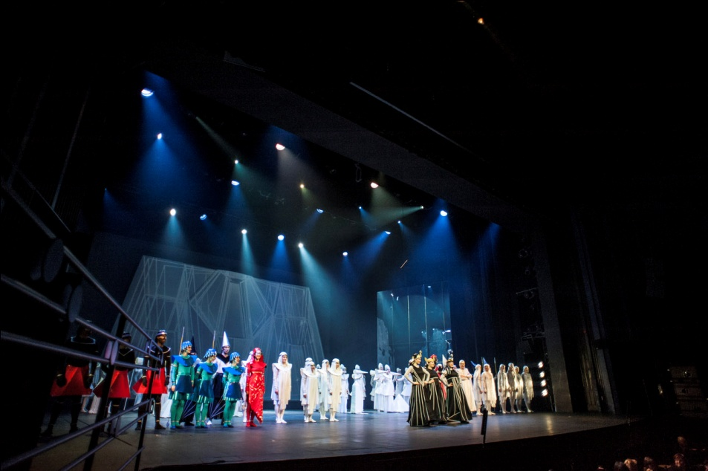
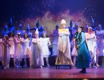
18.01.2015r. Wyjazd do Opery na „Czarodziejski flet”.

Slide 7
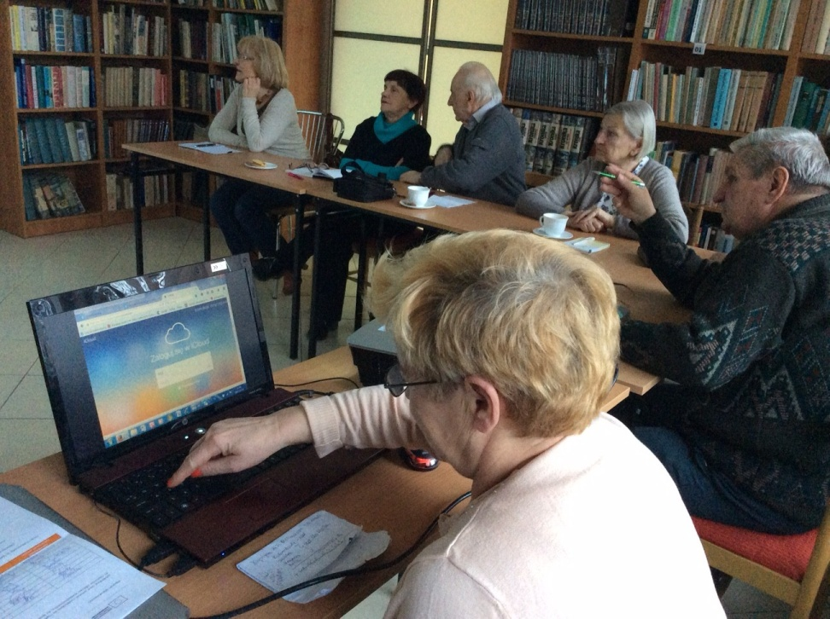
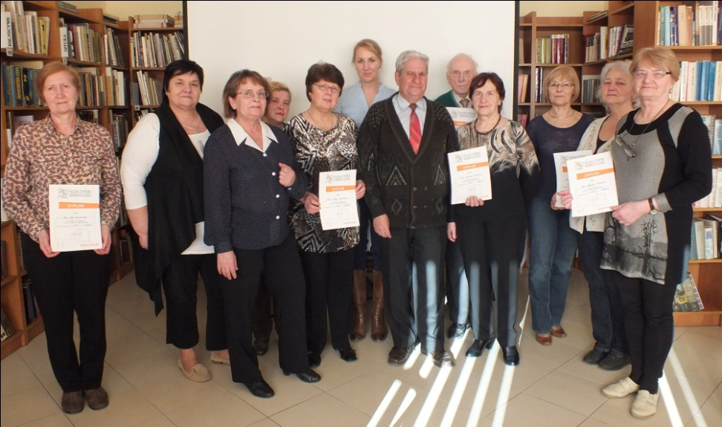
21.01- 19.03.Cykl spotkań z Latarnikiem Polski Cyfrowej-”Internet –skarbnica wiedzy, rozrywki i informacji”.

Slide 8
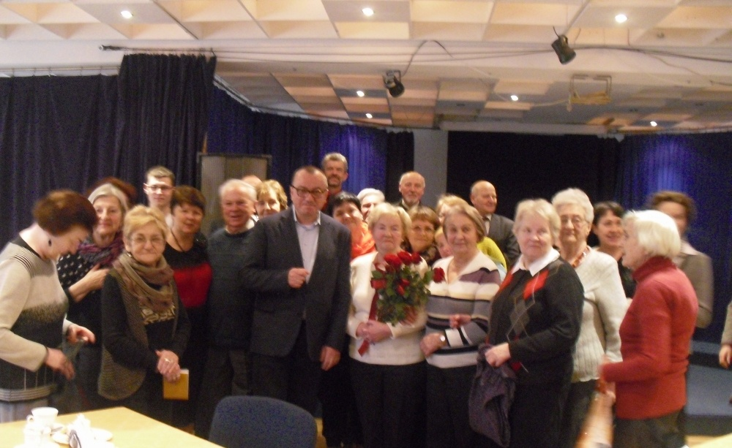
18.02.2015 „Europejskie i azjatyckie dziedzictwo Europy” prof. Mirosław Filipowicz

Slide 9
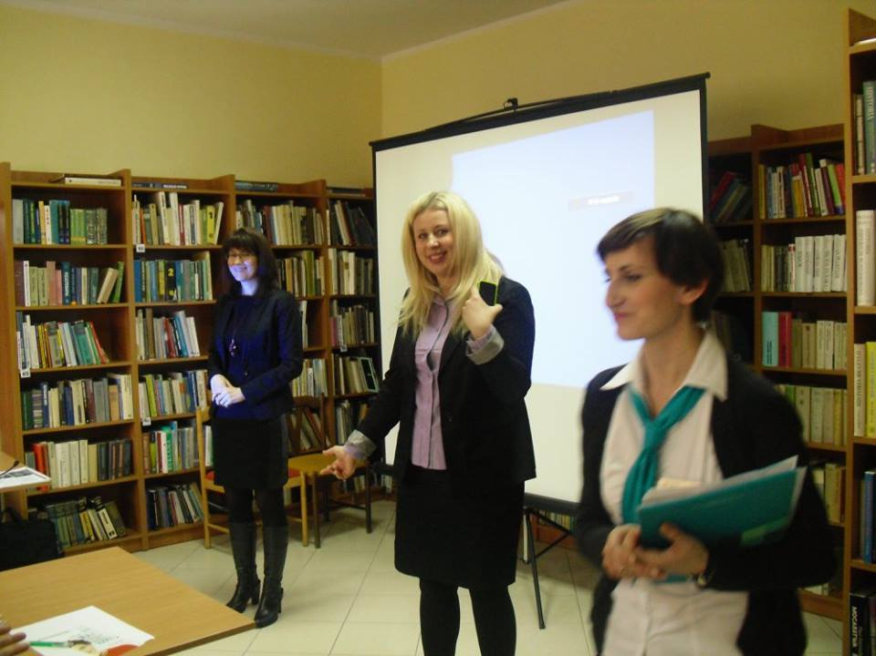
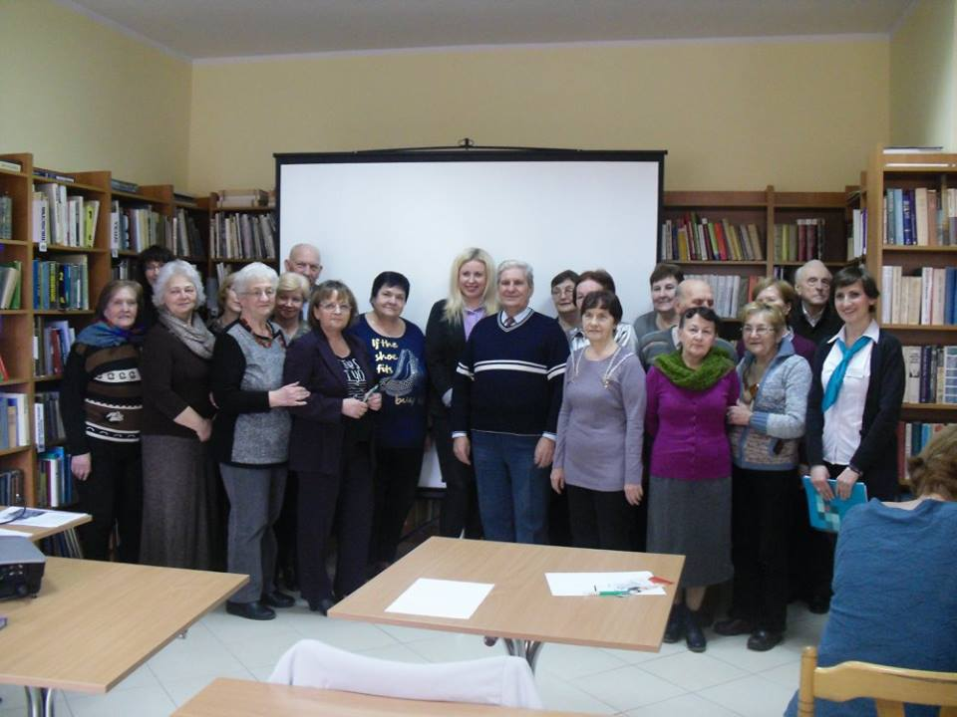
26.02.2015r. „Finanse osobiste”- spotkanie z przedstawicielami banku.

Slide 10
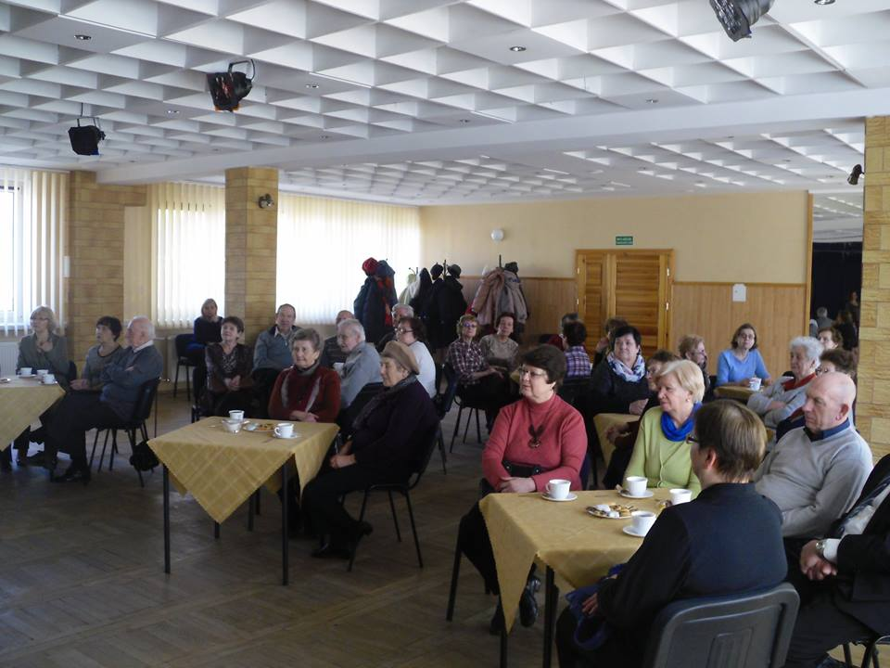
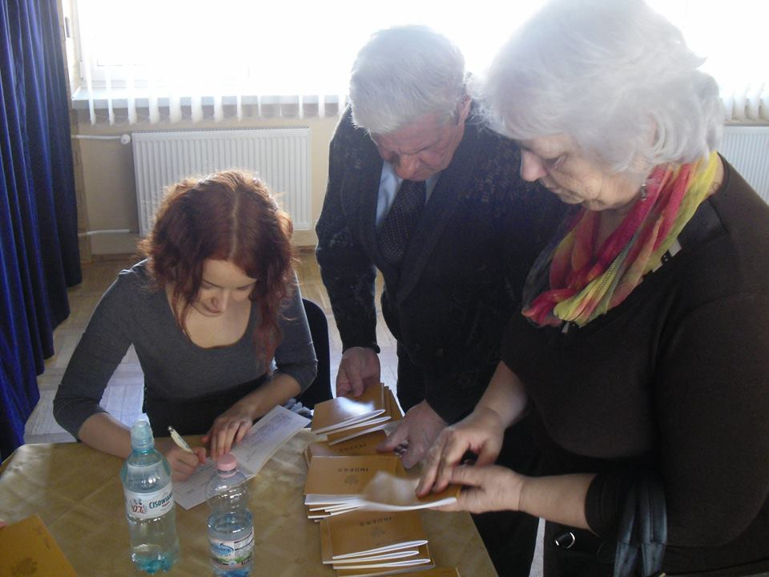
16.03.2015r. „Odkrywanie przeszłości, czyli o pracy archeologa bez tajemnic” Katarzyna Hryniewicka

Slide 11
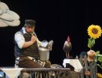
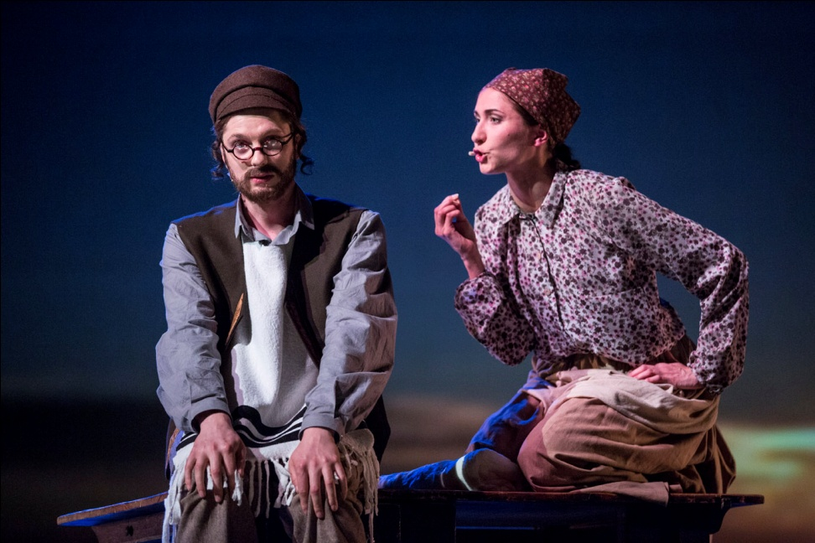
Wyjazd do Opery na „Skrzypka na dachu”

Slide 12
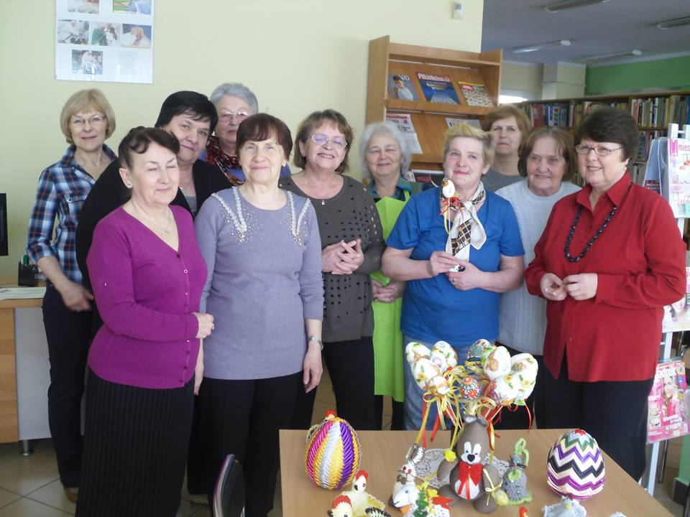
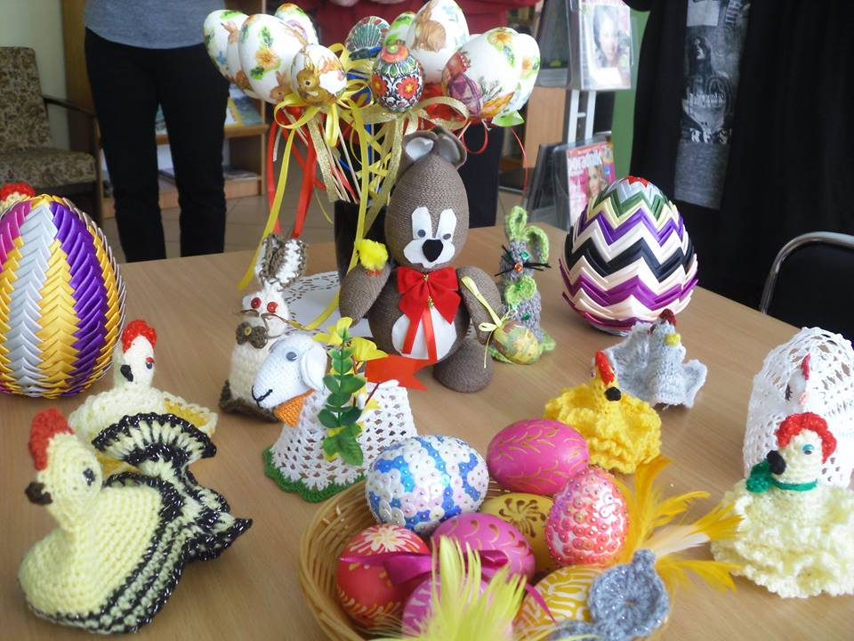
20.03.2015r. Warsztaty wielkanocne.

Slide 13
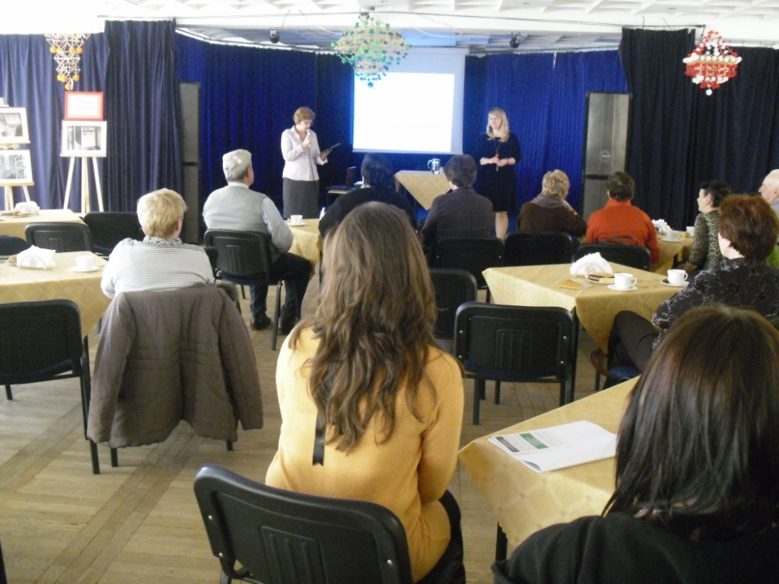
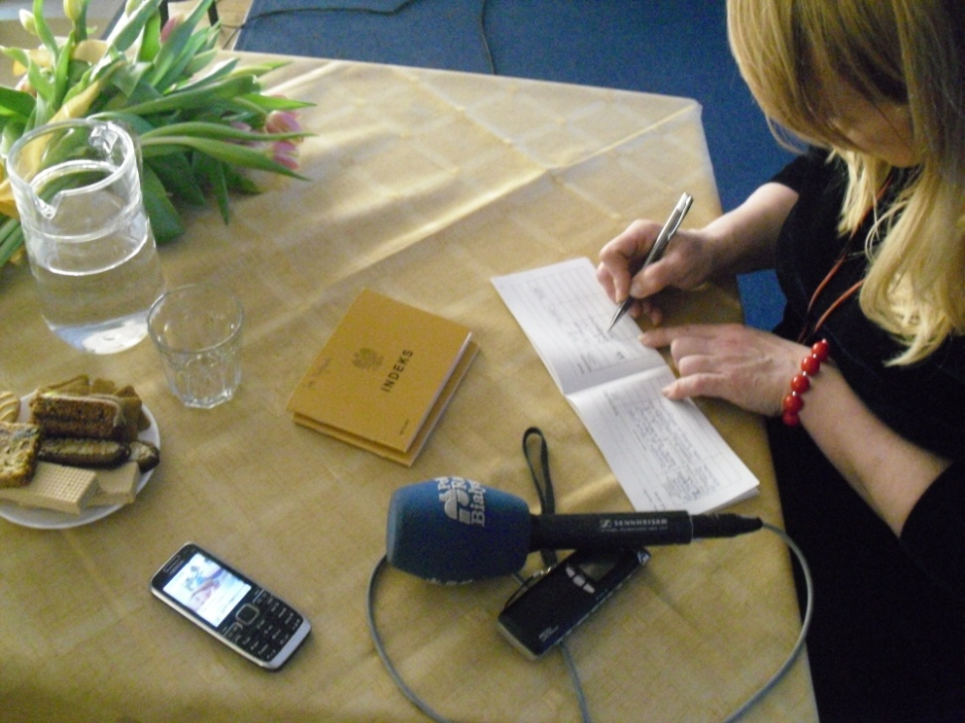
9.04.2015r. Spotkanie z Dorotą Sokołowską , promocja książki „Dźwiękoczułość”.

Slide 14
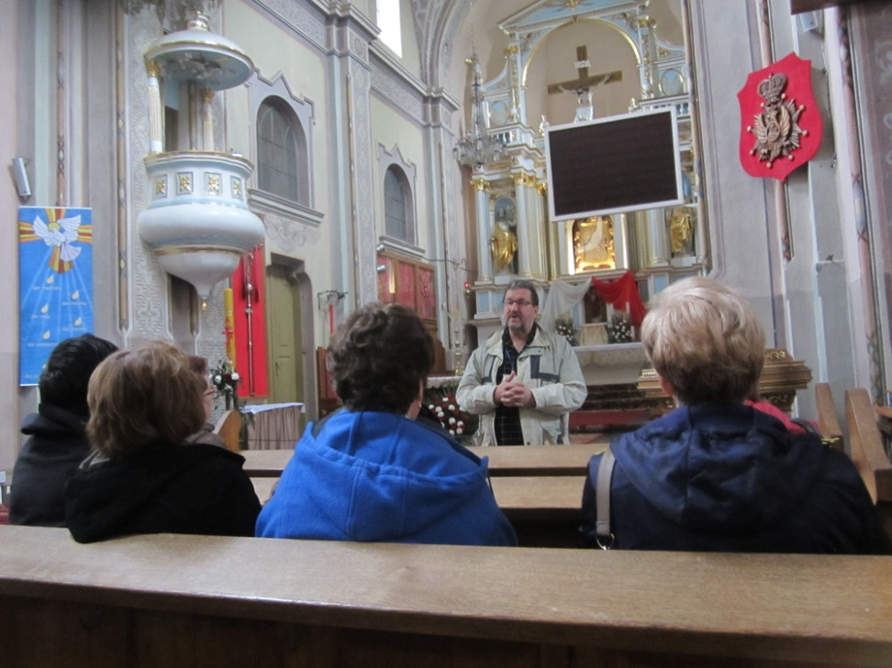
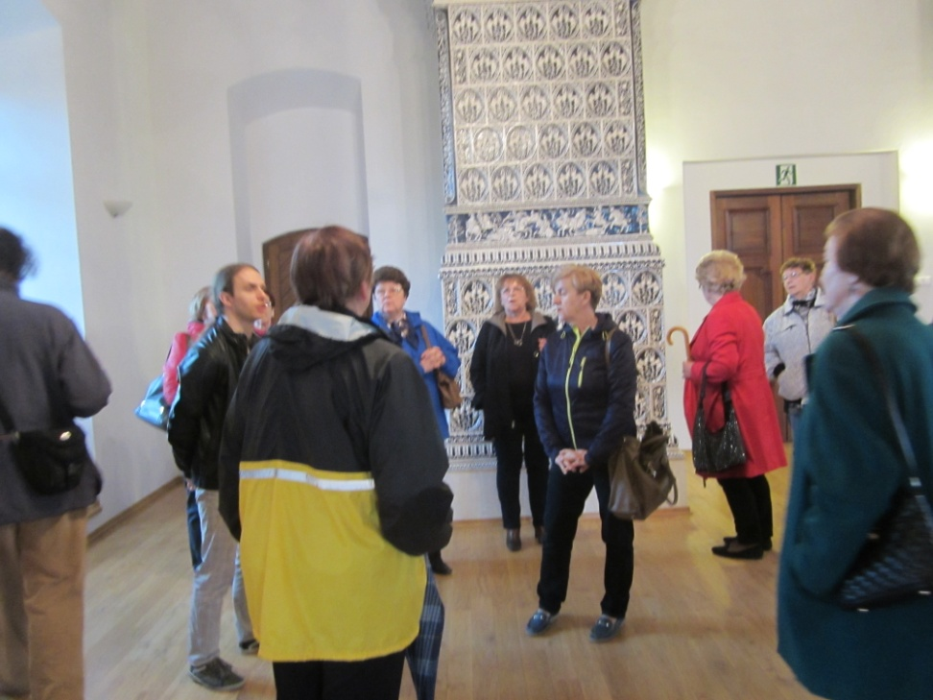
6.05.2015r. Wycieczka do Tykocina, Morus i Krypna.

Slide 15

23.05.2015r. Wyjazd na zaproszenie Marszałka Woj.Podlaskiego

Slide 16
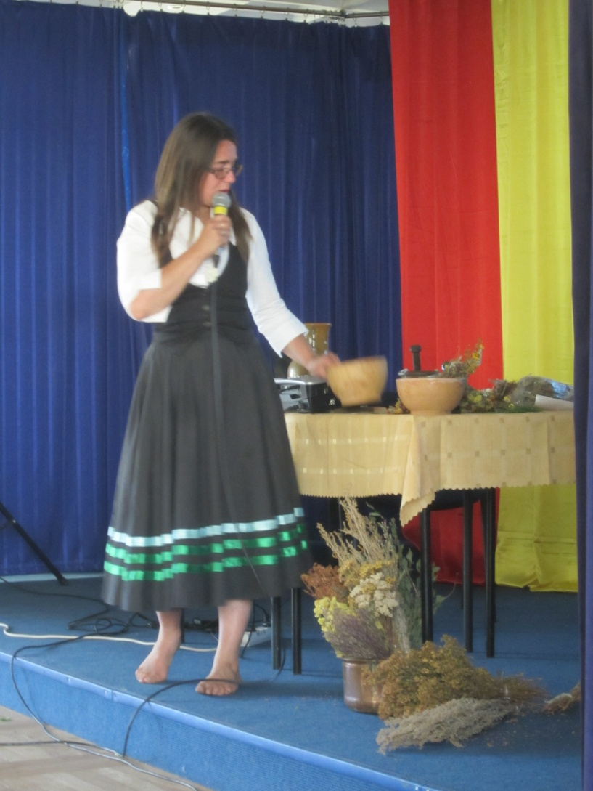
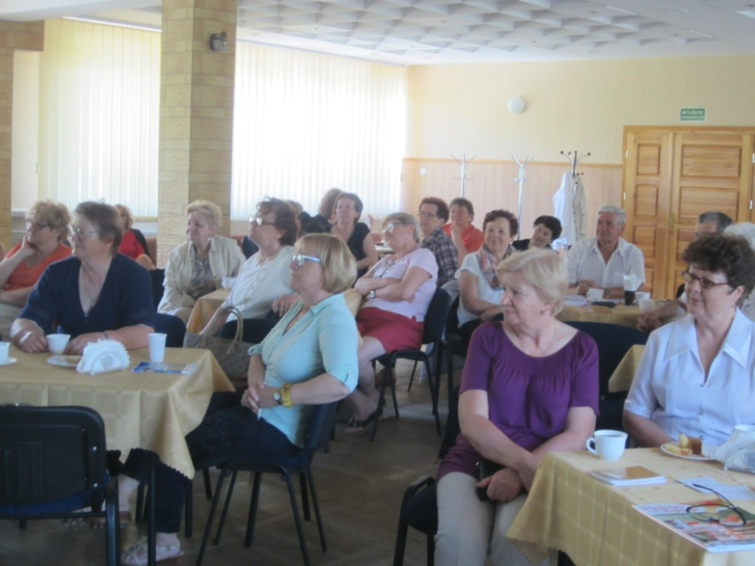
11.06.2015r. „Z zielnika wiedźmy”- Agnieszka Zach

Slide 17
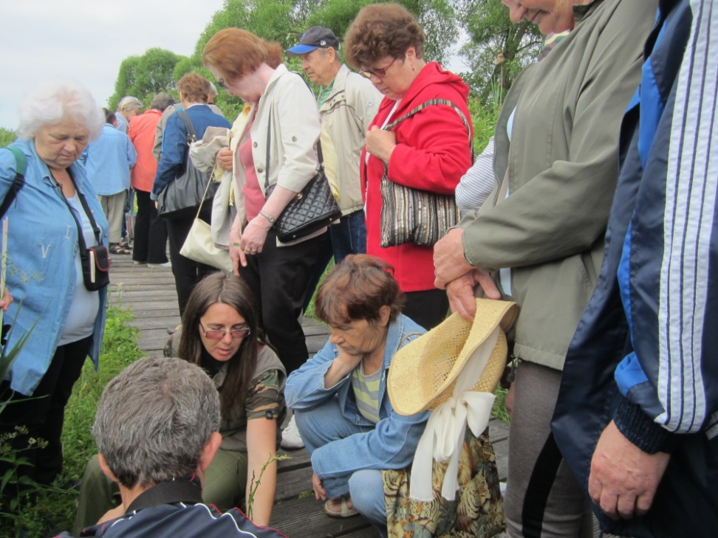
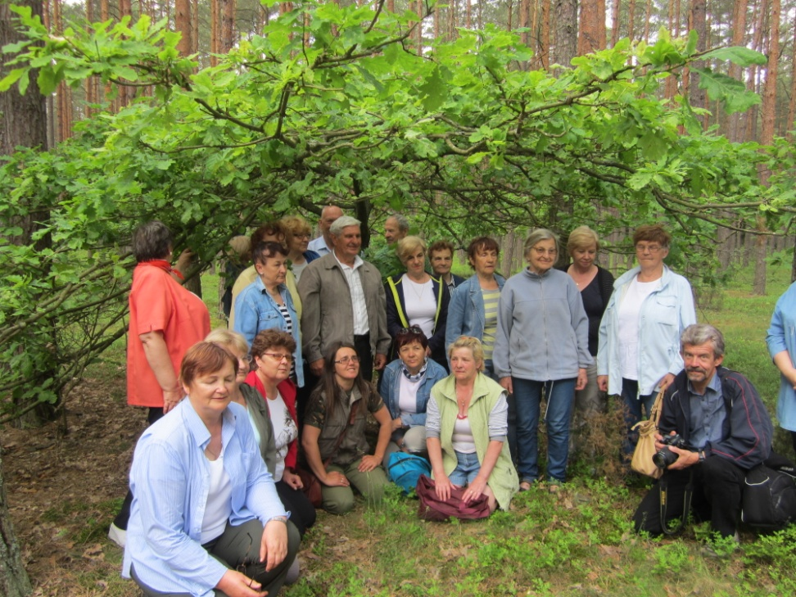
15.06.2015r. Wyprawa terenowa „W poszukiwaniu ziół”

